Slide 1
В
и
а
е
н
м
и
н
Внимание

Slide 2
а
я
П
ь
м
т
Память

Slide 3
Внимание и память

Slide 4

Что такое внимание?
Внимание – это особенность человека выделять что-нибудь в окружающем мире, одновременно отвлекаясь от всего другого.

Slide 5

Что такое память?
Память – это способность человека запомнить то, что он воспринимает с помощью органов чувств.
За память в нашем организме отвечает головной мозг.

Slide 6
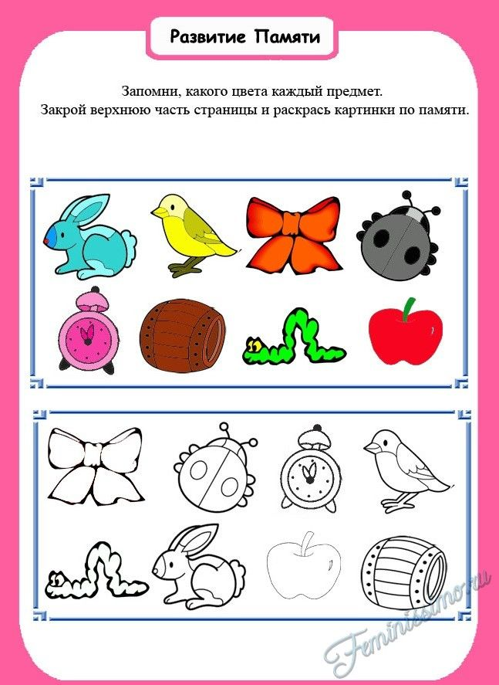
Постарайся запомнить каждую картинку

Slide 7

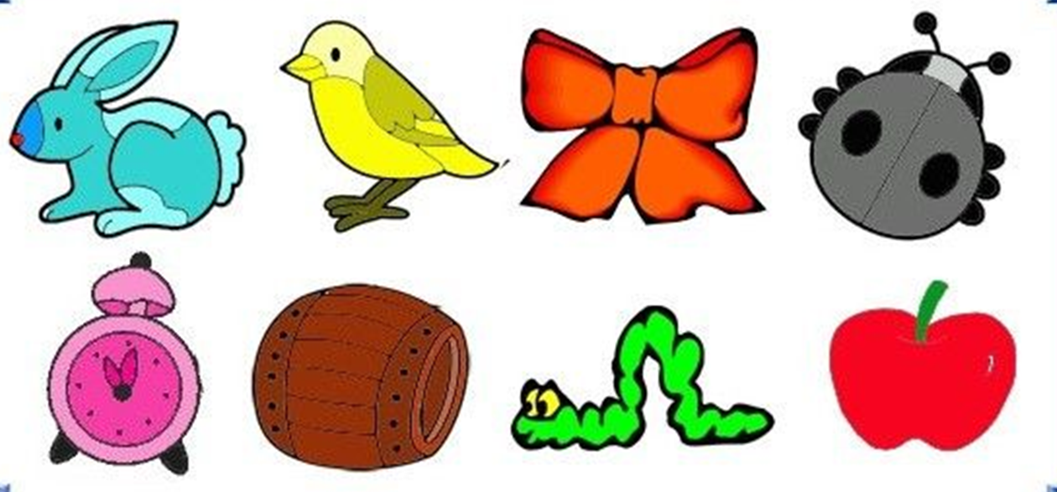
Какого цвета были все предметы?

Slide 8
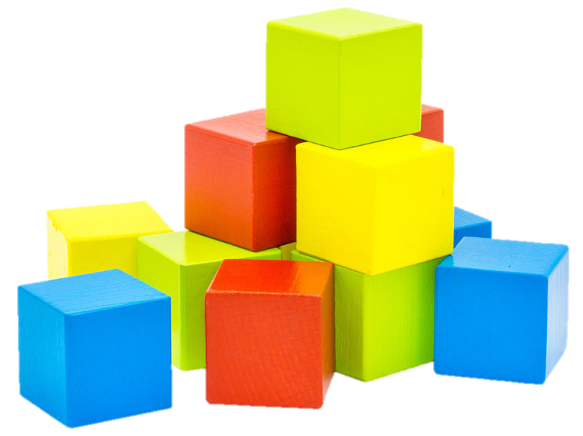
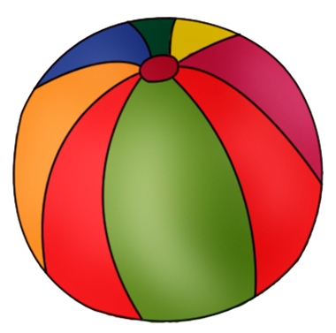
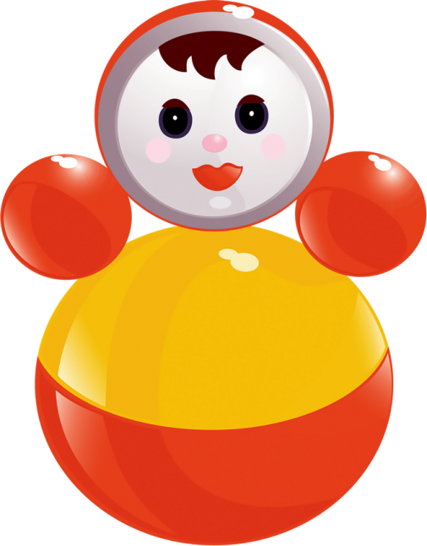
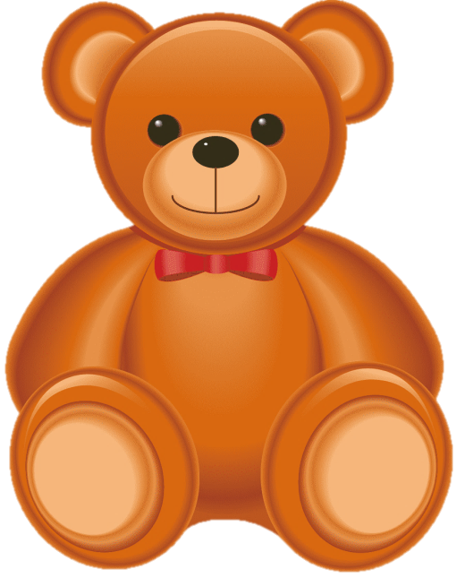
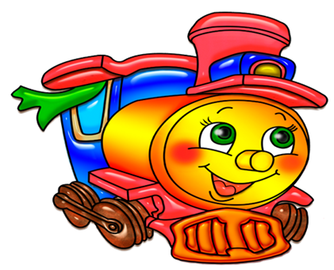
Посмотри и скажи, что исчезло?

Slide 9

Посмотри и скажи, что исчезло?

Slide 10
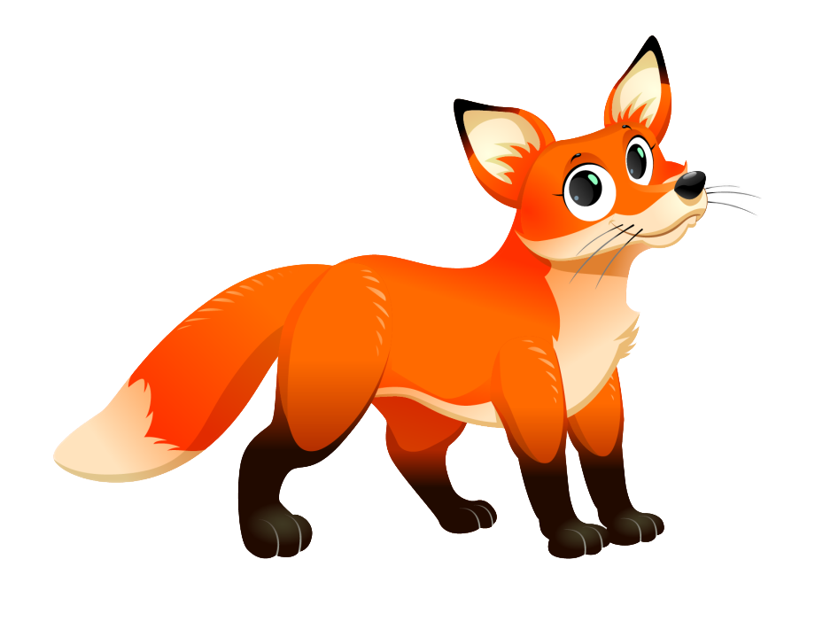
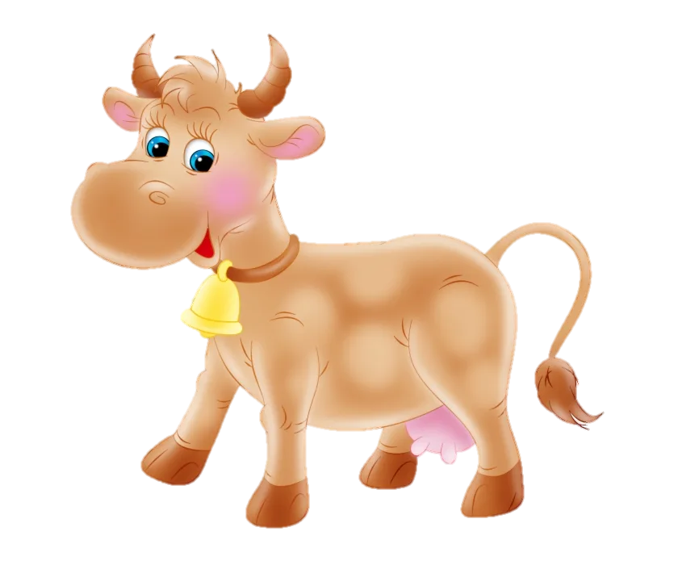
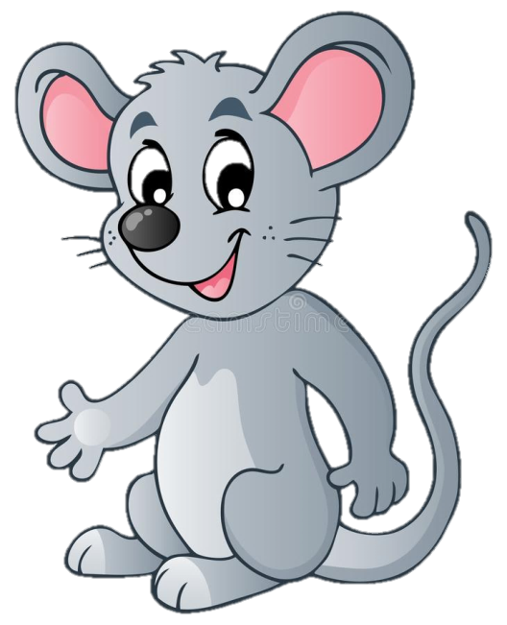
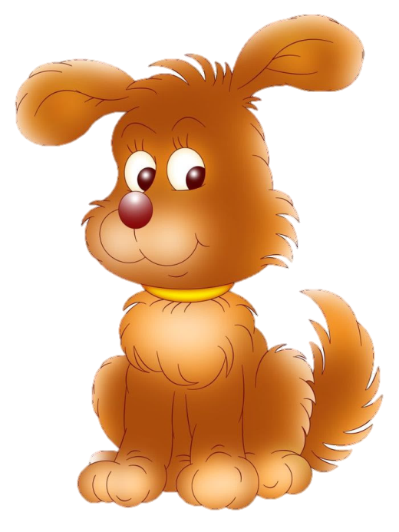
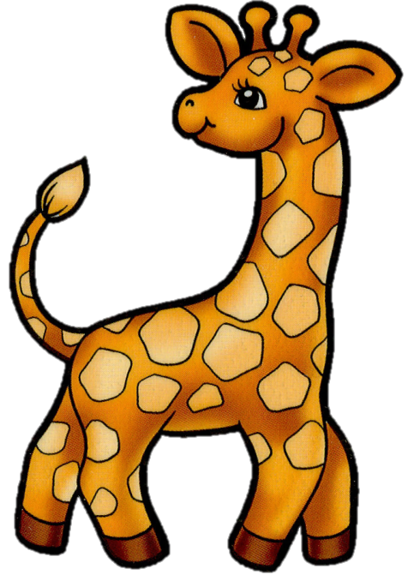
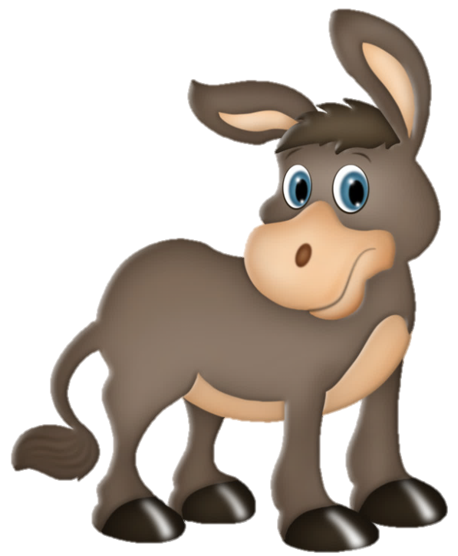
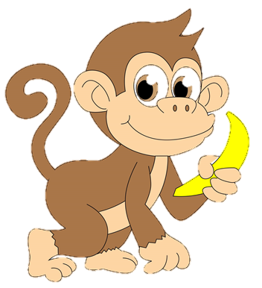

Slide 12
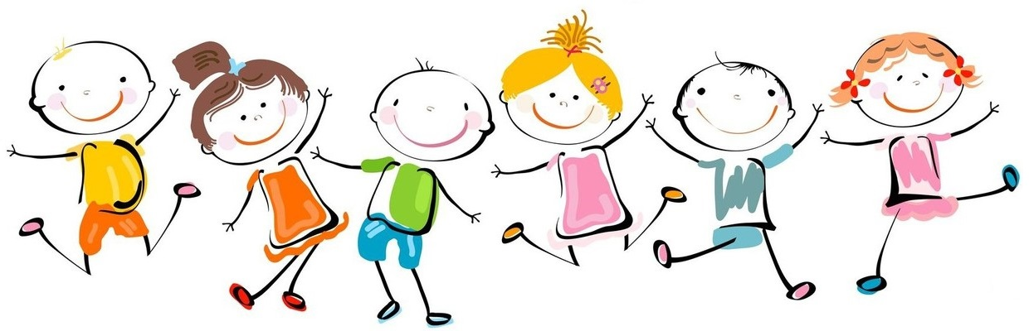
Физминутка

Slide 13
Постарайся запомнить ряд чисел
3 16 8 13 21 5 29

Slide 14
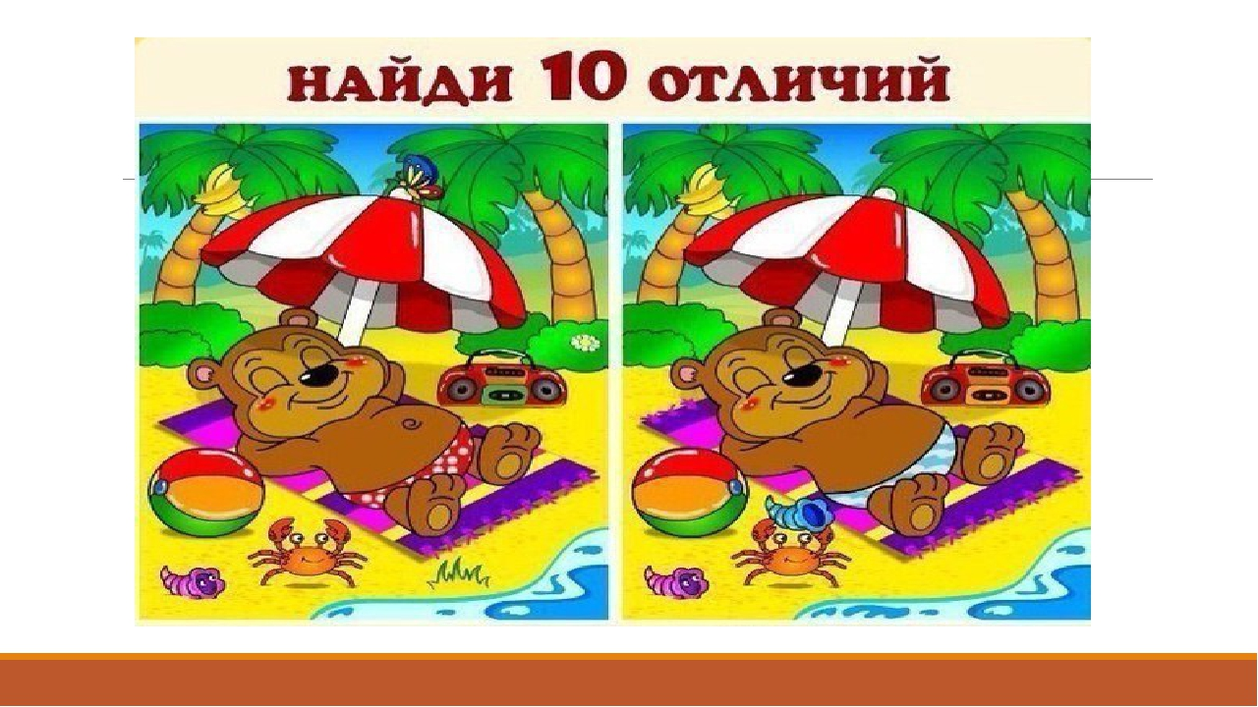
Рассмотри и запомни картинку

Slide 15
Найди отличия от предыдущего рисунка

Slide 16
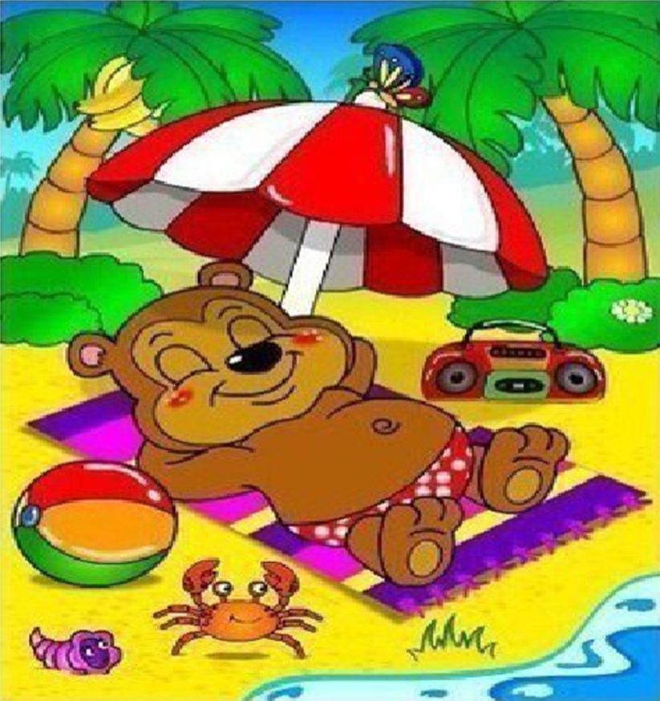
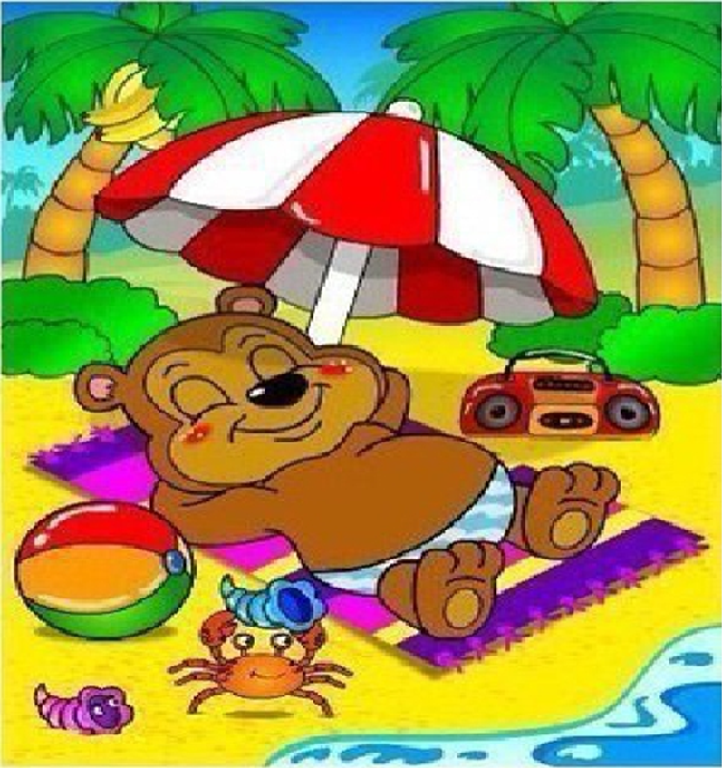

Slide 17
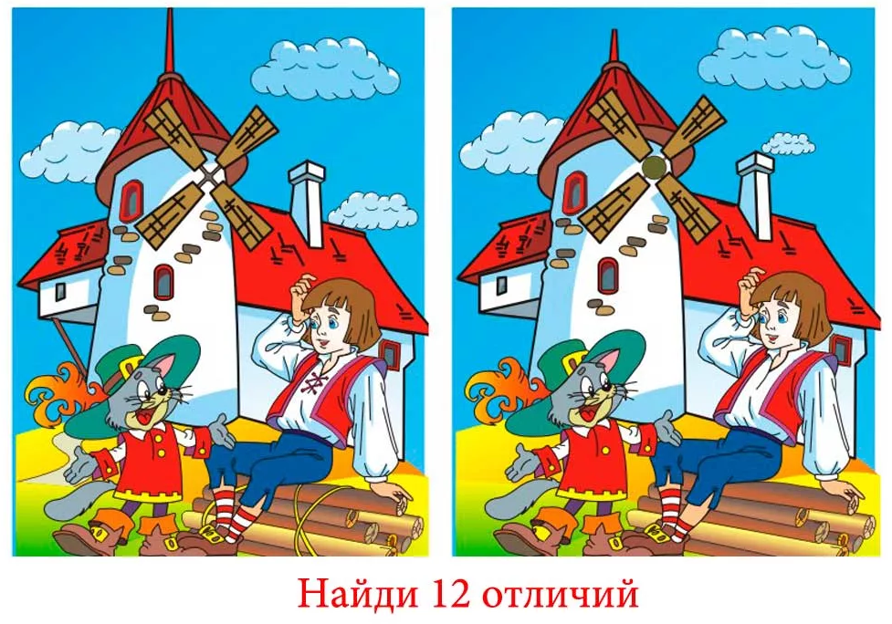

Slide 18
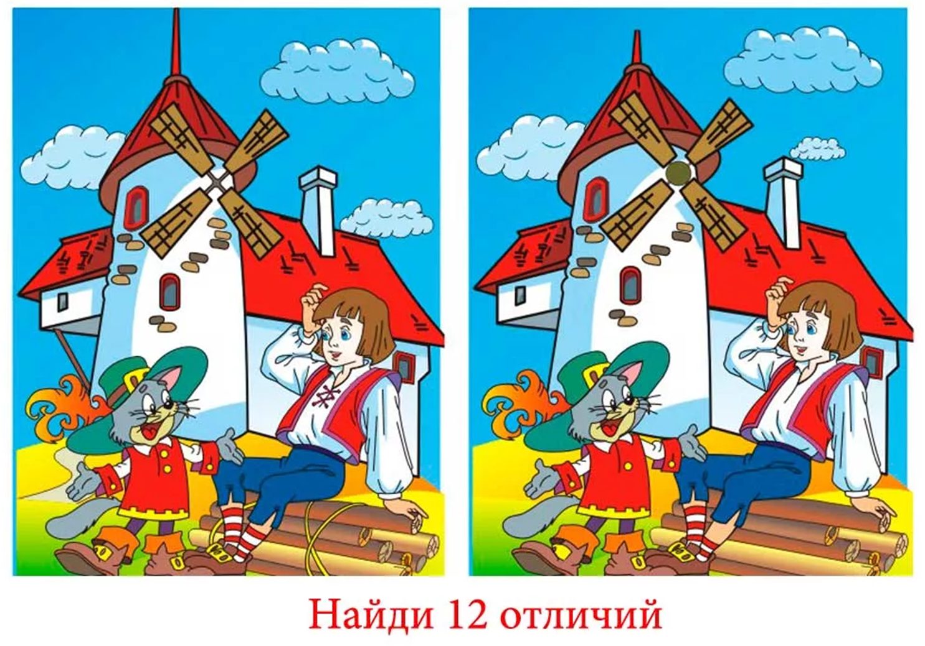

Slide 19
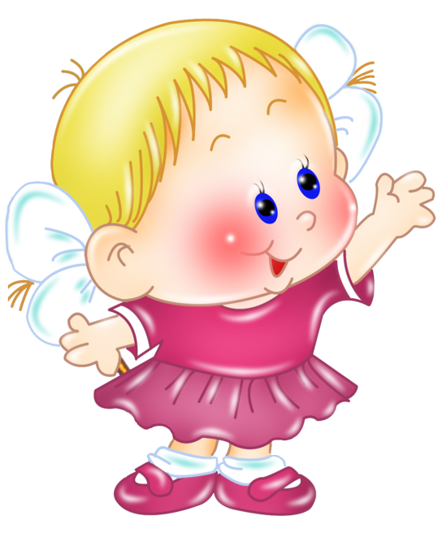
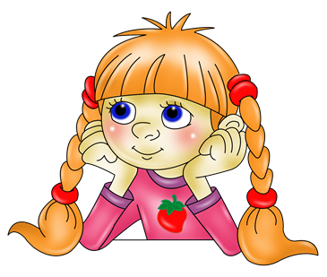
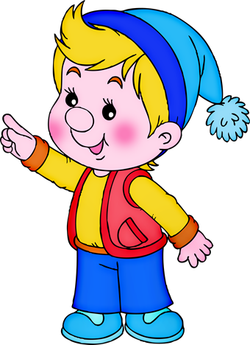
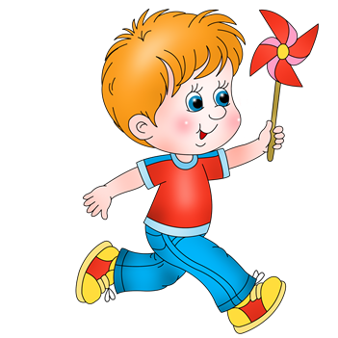
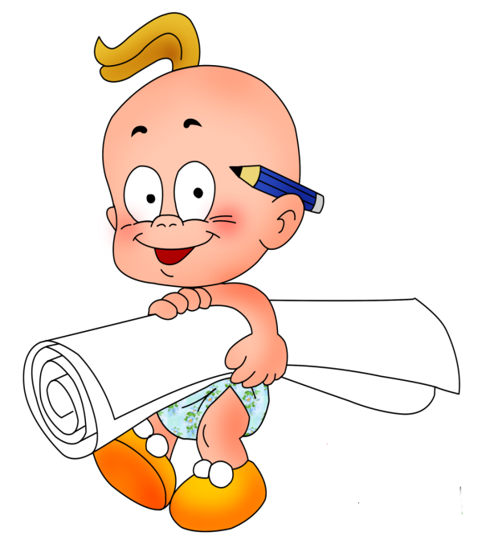
Запомни имена каждого из детей
Вика
Маша
Антон
Витя
Петя

Slide 20
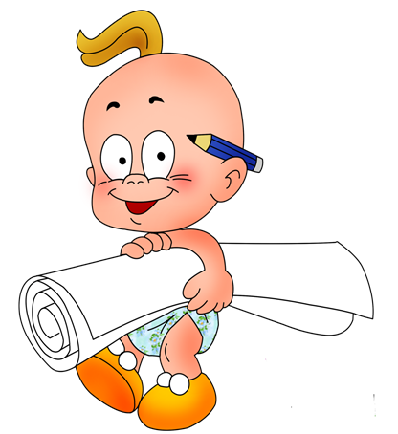
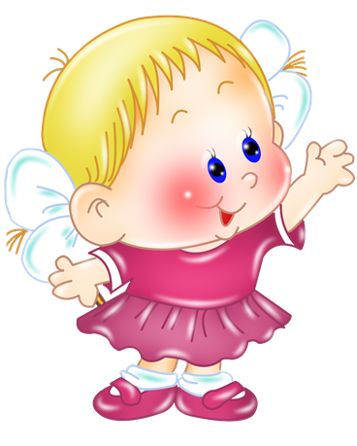
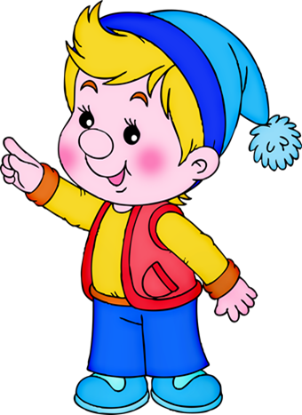


Петя
Маша
Антон
Витя
Вика

Slide 21

Порисуем

Slide 22
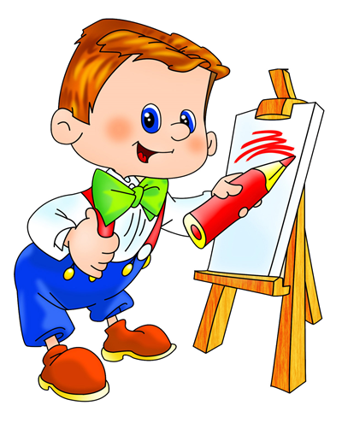
Порисуем

Slide 23
Порисуем

Slide 24
Порисуем

Slide 25


Подведение итогов
Поднимите руку вверх, кто был доволен собой, потому, что он был активным на уроке и у него все получилось.
Поднимите руку вверх, кто считает, что у него еще не все получается, и он обязательно будет стараться на следующих уроках.

